Slide 1

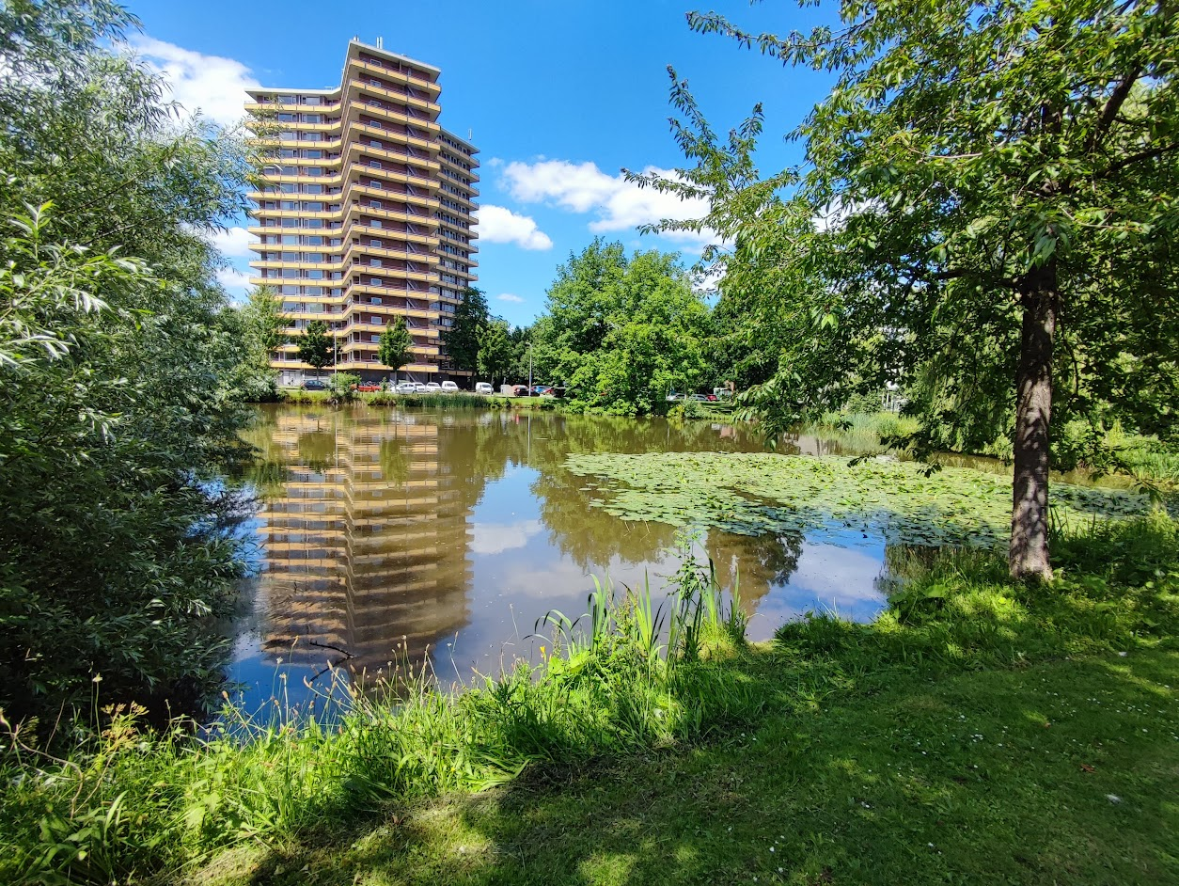
Dinsdag 3 december 2024
Verdiepingsgesprek Groen en klimaatbestendig De Nude

Slide 2

Avondvoorzitter Frithjof de Haan

Slide 3
Vraag voor vandaag
Wat zijn fijne plekken in het groen en bij het water in De Nude?
Waar is het minder prettig en waar ligt dat aan?
Wat zou je willen veranderen als het gaat om groen en water in De Nude?

Slide 4
Programma tot 21.15 uur
Terugblik en vooruitblik
Even peilen
Toelichting op groen en klimaatbestendig (Chantal)
Gesprek in kleine groepjes over groene en klimaatbestendige wijk
Plenair: wat zijn de belangrijkste inzichten?

Slide 5
Terugblik en vooruitblik

Slide 6
Terugblik
Bewonersavond
3 september 2024
Extra bewonersavond
4 november 2024 | Parkeren
Verdiepingsgesprek 1
5 november 2024 | Fijn samenleven
Verdiepingsgesprek 2
26 november 2024 | Voetganger en fietser op 1
Bewonersverslagen:
https://stemvan.wageningen.nl

Slide 7
Vooruitblik
Bewonersavond
Januari 2025 | Informeren over schetsontwerp en vervolg participatieplanning
Co-designsessies voor buurten
2025 | Samen nadenken over de groene inrichting van een aantal buurten
Werkzaamheden
Naar verwachting 2027

Slide 8
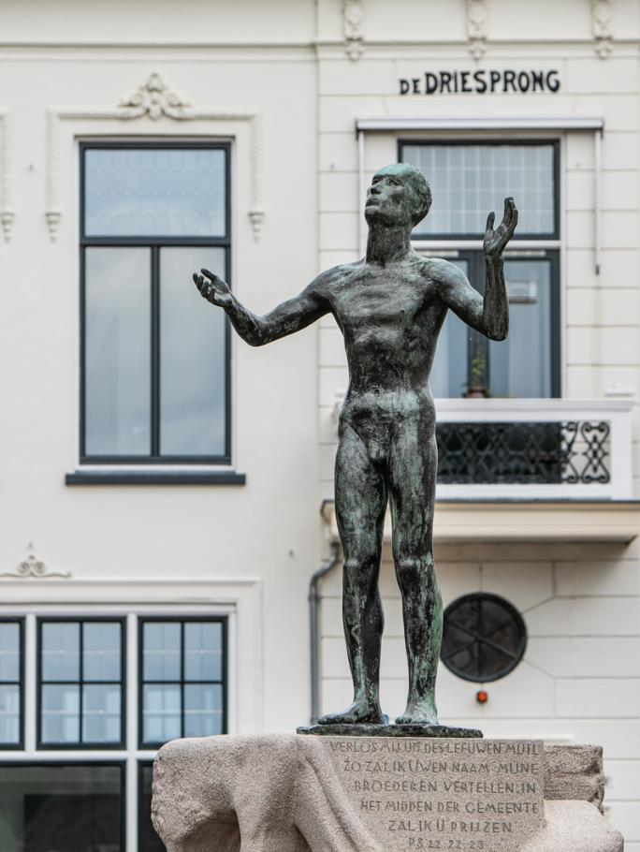
Even peilen

Slide 9
Groen en klimaatbestendig – Chantal Steuten

Slide 10
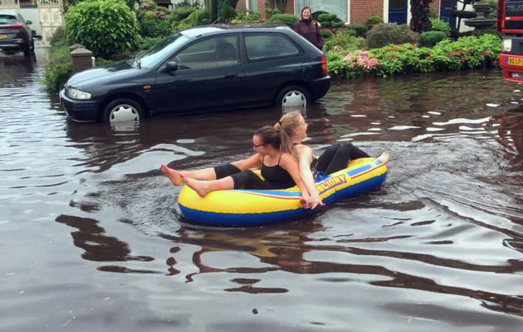
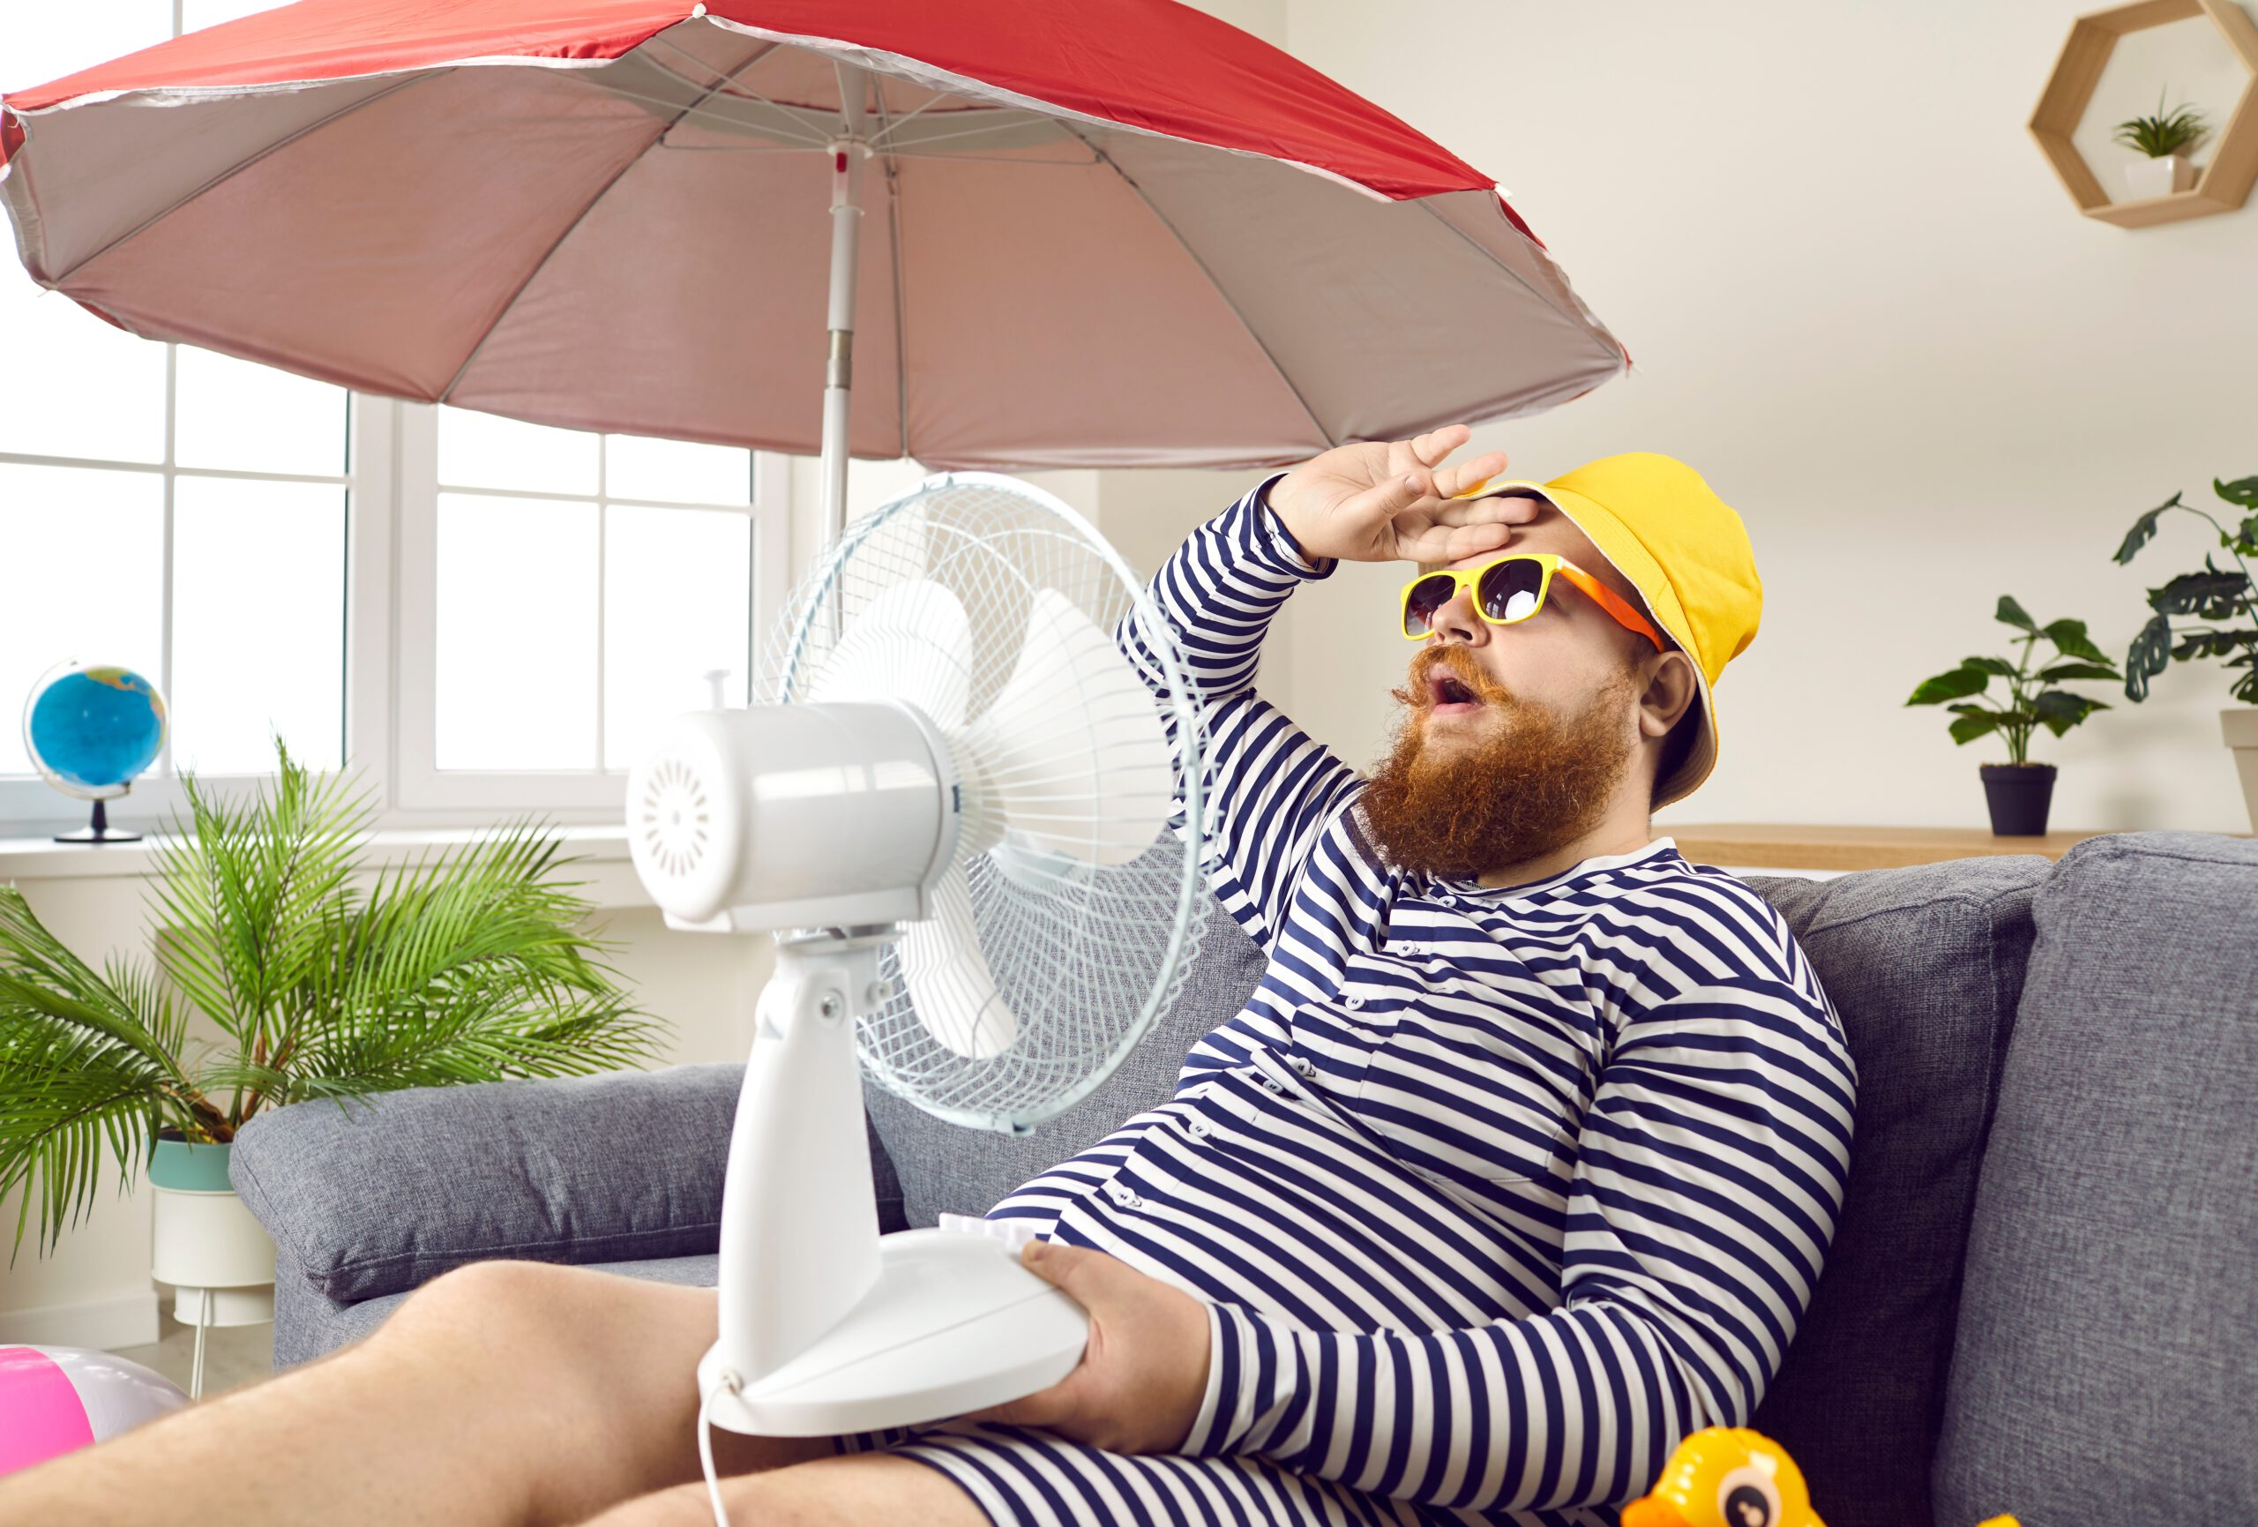
Het klimaat verandert
Notes:
Vaker periodes van heftige regenbuien
Vaker en langere periodes van hitte en droogte

Slide 11
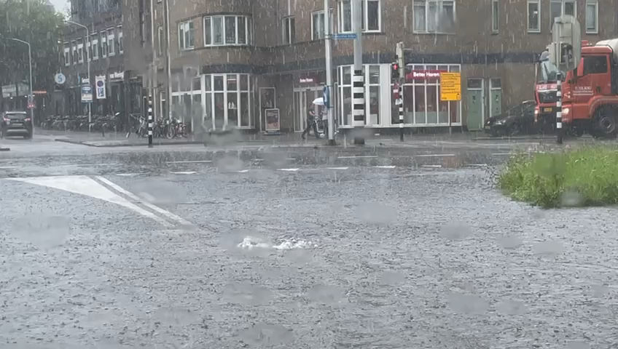
Notes:
Afkoppelen: regenwater niet meer in riolering
Niet onnodig naar zuivering
Geen overstorten meer
Regenwater opvangen in wijk (van daken en wegen)
Wat merk je ervan? (aansluiting splitsen)

Slide 12
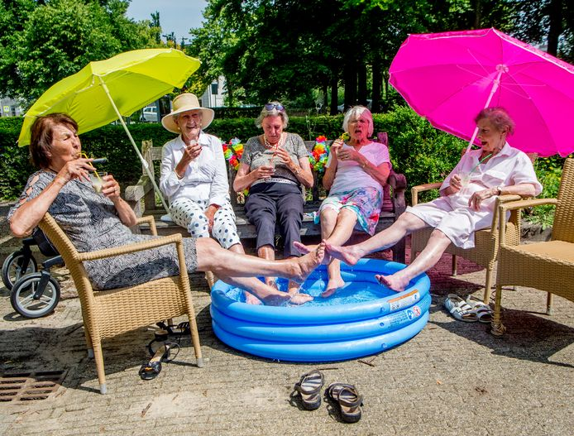
Notes:
Meer tropische dagen >30⁰ (nu: 5, in 2050: 15)
Meer warme nachten >20⁰ (nu :1 week, in 2050: 2-3 weken)
‘Hitte-eiland’
Raakt kwetsbare mensen het hardst
Goed geisoleerde huizen blijven warm

Slide 13
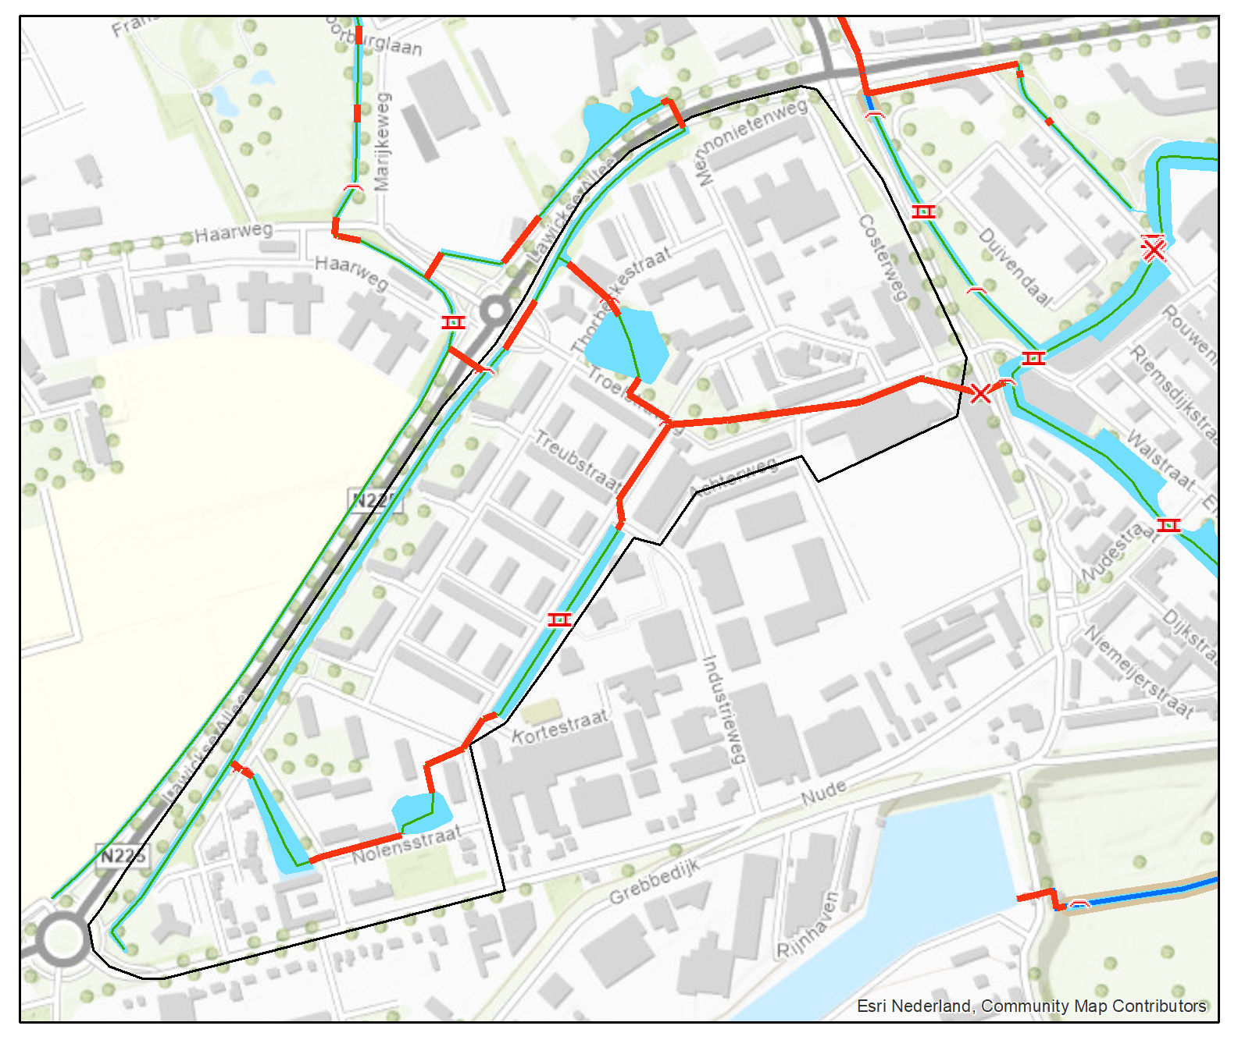

Slide 14
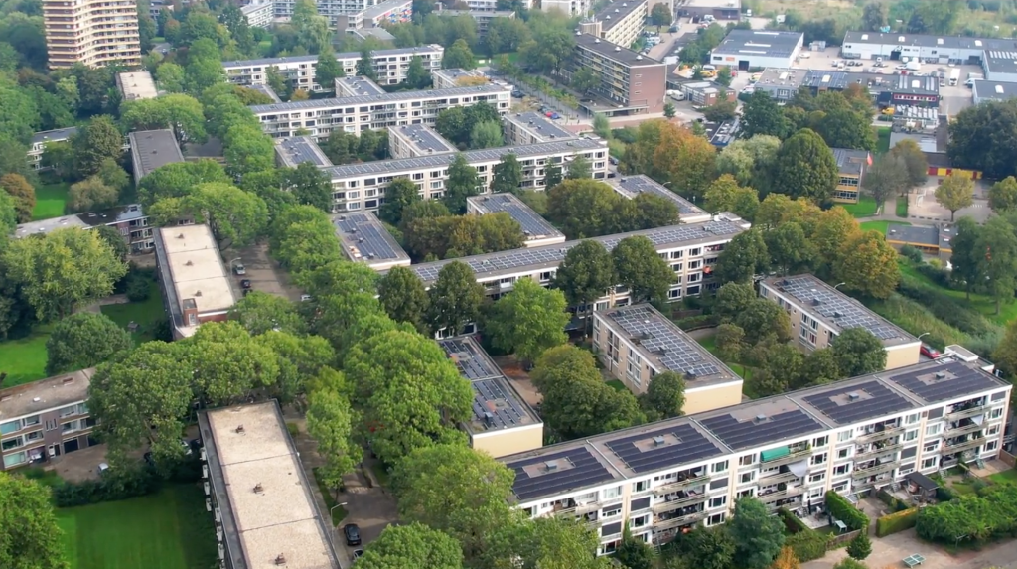
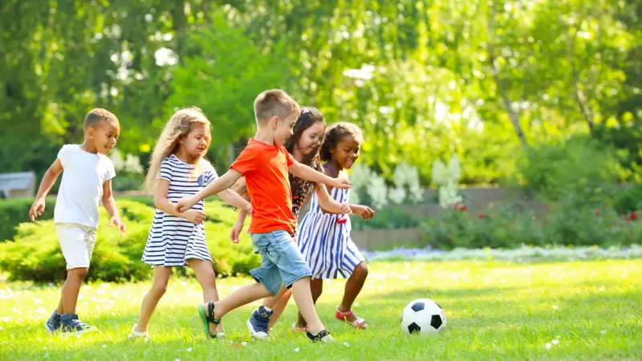
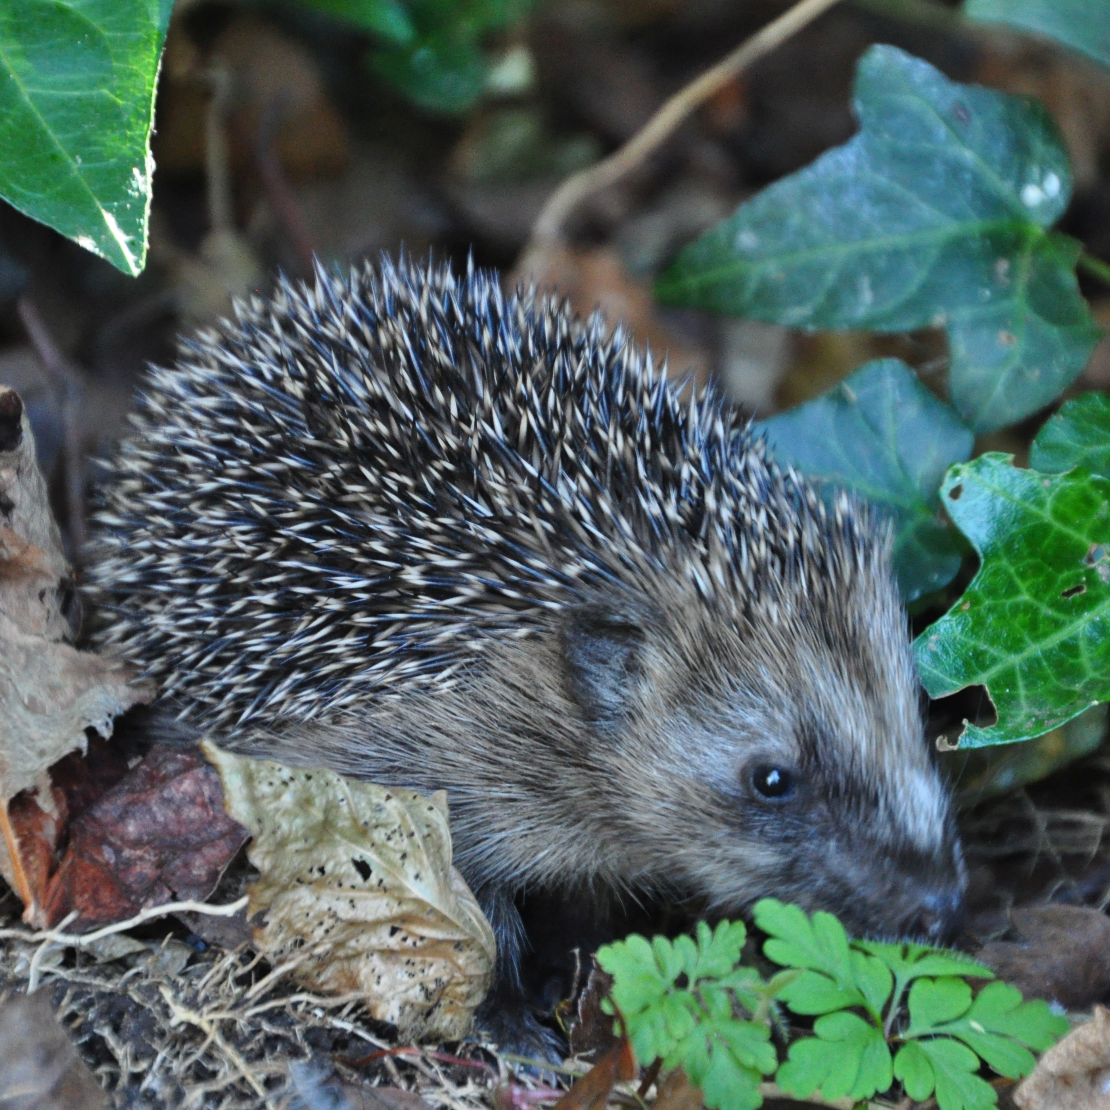
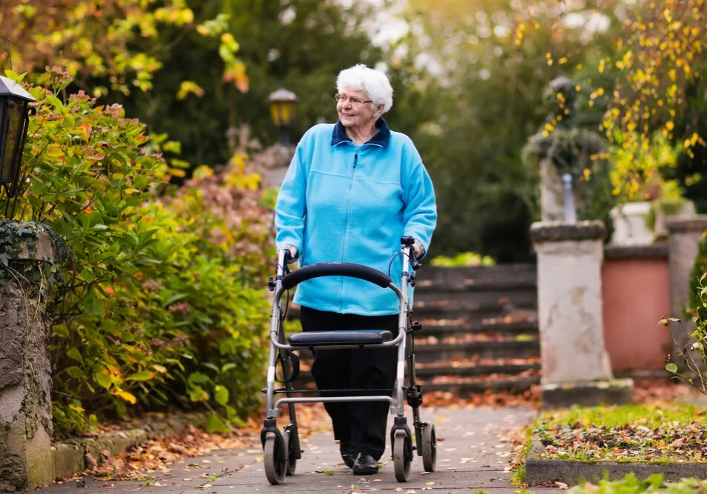
Notes:
Nude is al best groen. Rekening mee houden:
- Veel bomen zijn wel tegelijk aangeplant. Aantal bomen zijn over een tijdje aan vervanging toe. Herplanten? Soort boom? Zelfde plek of iets verplaatsen?
- Slim kiezen voor bomen die goed zijn voor de biodiversiteit en goed tegen het veranderende klimaat kunnen
Je kunt niet overal een boom neerzetten (kabels en leidingen)
Dilemma: beperkte ruimte. Kiezen voor water of groen? Schaduw of speelveldjes?

Slide 15



Regenwater afkoppelen
Een koele wijk
Fijn voor mensen en dieren

Slide 16
Hoe belangrijk is groen voor jou? Waarom?
Wat vind je nu een fijne plek in de wijk om te zijn?
Als het in de zomer heel heet is, op welke plek wil je dan niet zijn, en wat zou je willen veranderen?
Waar zou je graag water zien in de wijk?
Wat voor soort groen vind je mooi? (of juist lelijk)
Stel dat je minder goed ter been zou zijn, wat zouden dan fijne ontmoetingsplekken zijn?
Terugdenkend aan je kindertijd, wat voor soort plekken zijn fijn om buiten te spelen?
Zou je het leuk vinden om zelf iets met onderhoud van groen te doen?

Slide 17
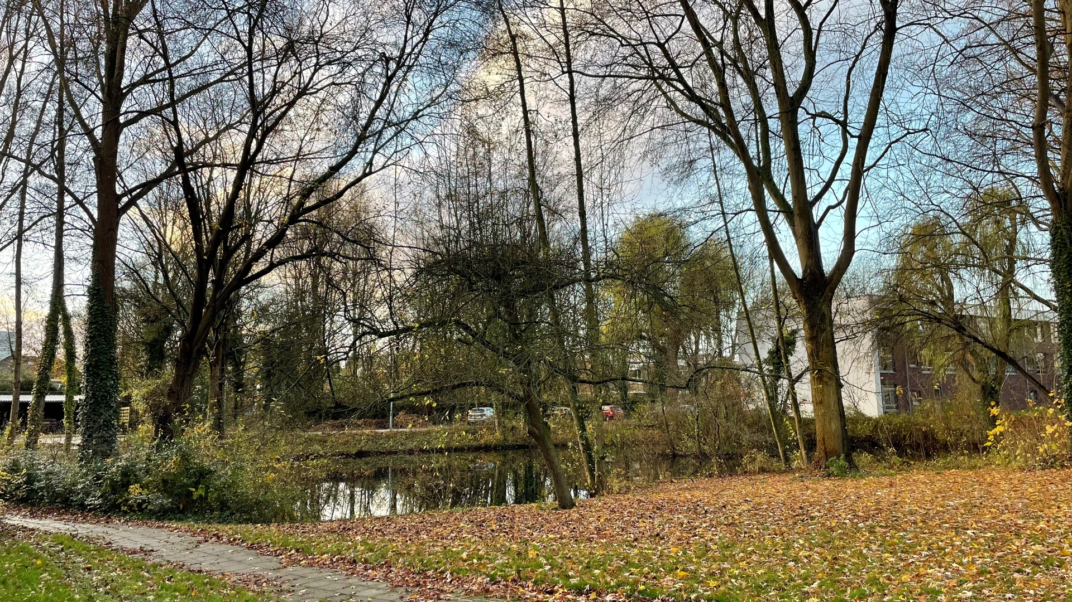

Slide 18
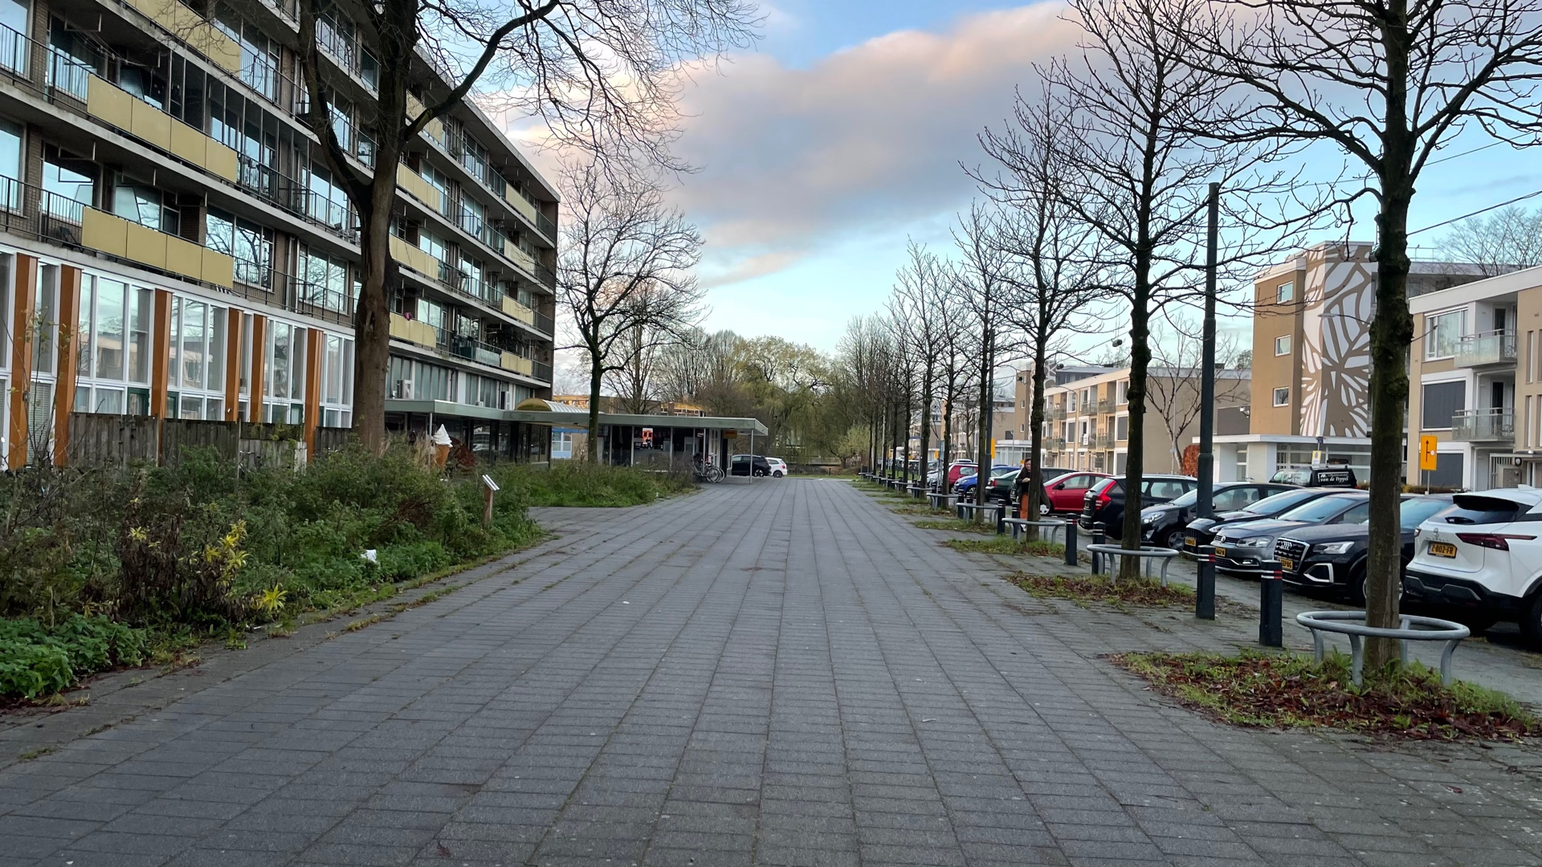

Slide 19
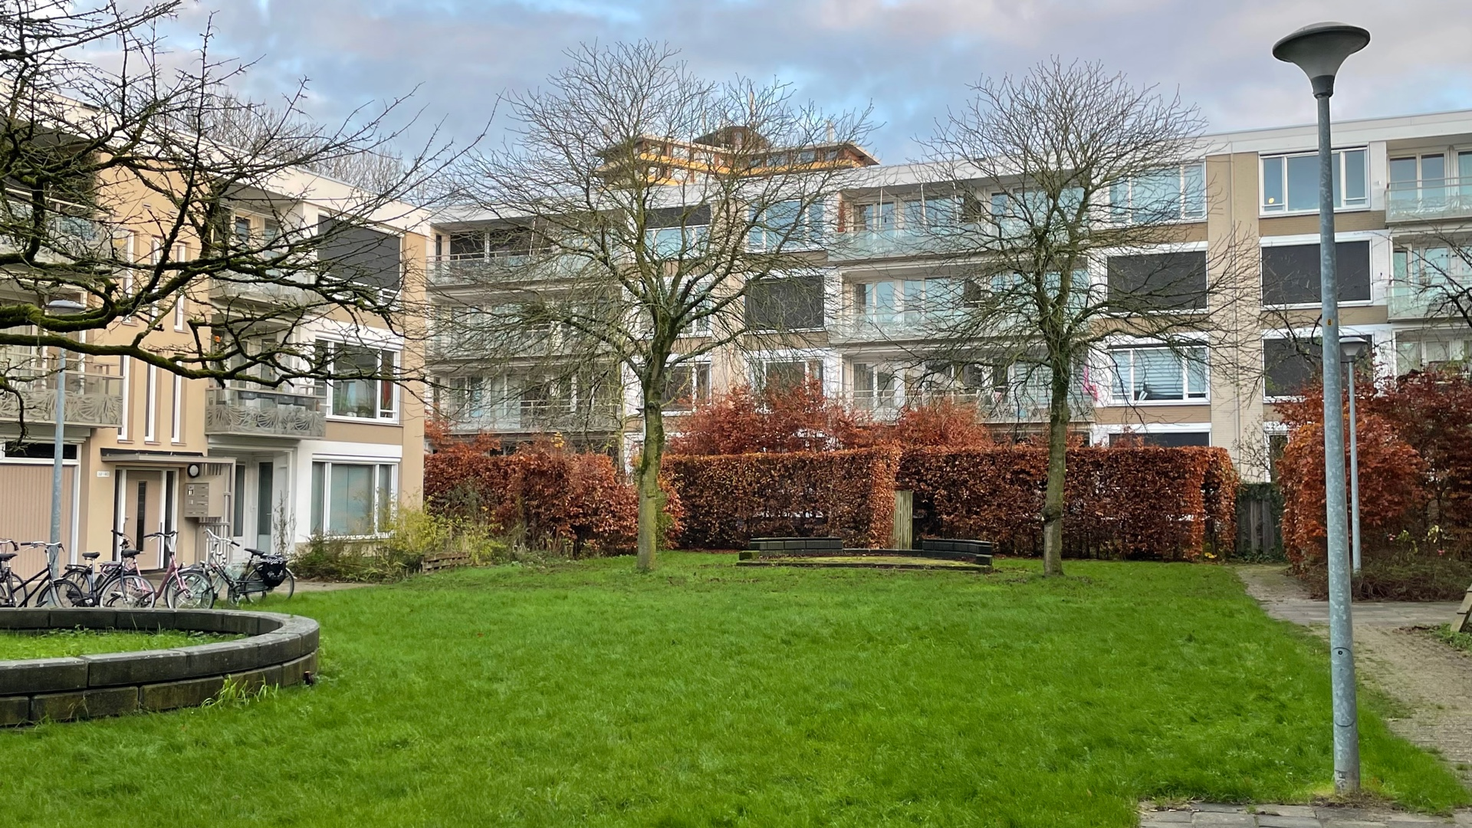

Slide 20
Startvragen voor het gesprek in de groepjes
Wat zijn fijne plekken in het groen en bij het water in De Nude?
Waar is het minder prettig en waar ligt dat aan?
Wat zou je willen veranderen als het gaat om groen en water in De Nude?

Slide 21
Gesprek in groepjes over groen en klimaatbestendig

Slide 22
Terugkoppeling van de groepen

Slide 23
Dank voor uw komst!

